Slide 1

INSTITUTO DE ADMINISTRACIÓN PÚBLICA DEL ESTADO DE CHIAPAS
MAESTRÍA EN LÍNEA EN ADMINISTRACIÓN Y POLÍTICAS PÚBLICAS
GESTIÓN PARA RESULTADOS
“ ACTIVIDAD 6 ANÁLISIS DE UN PROGRAMA ESPECÍFICO DEL GOBIERNO FEDERAL”
ALUMNA:
ROCIÓ GUADALUPE CERVANTES CANCINO
DOCENTE:
MTRA. MAGDA ELIZABETH JAN ARGÜELLO
TUXTLA GUTIÉRREZ, CHIAPAS; OCTUBRE DE 2015

Slide 2


Programa de Apoyo para la
Productividad (PAP)
De la Secretaria de Trabajo y Previsión Social

Slide 3
¿Qué
es el
Programa de
Apoyo para la Productividad?
▪
Es un programa presupuestario (Pp) Federal a cargo de la
Secretaría del Trabajo y Previsión Social;
▪
Es una respuesta de política pública ante una necesidad
real
del
mercado
laboral:
insuficiente
crecimiento
de
la
productividad
laboral
cuyo
factor,
en
este
caso,
corresponde a necesidades de capacitación no satisfechas;
▪
Es un mecanismo a través del cual, el Gobierno Federal
apoya a trabajadores y empresas para que incrementen la productividad de los centros de trabajo y con ello estén en posibilidad de Democratizar la Productividad y cumplir con la normatividad que establece la Ley Federal del Trabajo.

Slide 4

Objetivo del programa
Objetivo general del programa:
Contribuir
a
la
adquisición de
conocimientos, al
desarrollo
o
fortalecimiento de habilidades y a
la
adopción de
actitudes
de
los
trabajadores,
que son
esenciales
para un
óptimo
desempeño de
una
función
ocupacional,
con
el
objeto de contribuir a incrementar
la
productividad
laboral
de
los
la
centros
de
trabajo
y
mejorar
calidad de vida de los trabajadores
y de sus familias.

Slide 5







Tipos
de
apoyo y montos
1
2
Cursos de productividad
y empleabilidad
Asistencia técnico-legal
en materia de
productividad
Programa de Apoyo
para la Productividad
(PAP)
Estímulos a la
Certificación de competencias laborales
Capacitación específica
por competencias
3
4

Slide 6
Tipos de apoyo y montos
TIPO DE APOYO | OBJETIVO | MONTO DEL APOYO
Curso de productividad y empleabilidad | Que los beneficiarios se sensibilicen sobre la importancia de incrementar su productividad y empleabilidad. | La STPS paga $69.60 por trabajador capacitado. La empresa no incurre en ningún costo.
Asistencia técnico- legal en materia de productividad | Que los beneficiarios apliquen esquemas de mejora que permitan incrementar la productividad de los centros de trabajo en los que laboran, además de que éstos conozcan los criterios, requisitos y procedimientos que deben observar para el cumplimiento de las obligaciones que en materia de productividad dispone la LFT. | La STPS paga $23,200.00 por una consultoría de 40 horas. La empresa paga $5,800.00 por una consultoría de 40 horas.

Slide 7
Tipos de apoyo y montos
TIPO DE APOYO | OBJETIVO | MONTO DEL APOYO
Capacitación específica por competencias | Que los beneficiarios desarrollen las competencias necesarias que contribuyan al óptimo desempeño de su ocupación, y en su caso, sirvan como base para el proceso de certificación correspondiente. | La STPS paga hasta $580.00 por hora de capacitación y hasta un máximo de 40 horas por curso. La empresa paga la diferencia. Consultar lineamientos de operación.
Estímulos a la certificación de competencias laborales | Que los beneficiarios obtengan un certificado de competencia laboral emitido por la autoridad correspondiente que contribuya a su desarrollo personal y profesional además de que les proporcione mayores oportunidades para competir en el mercado laboral formal. | La STPS paga, por trabajador, hasta $2,915.00 por evaluación y certificación de competencias laborales. La empresa, en su caso, paga la diferencia. Consultar lineamientos de operación.

Slide 8
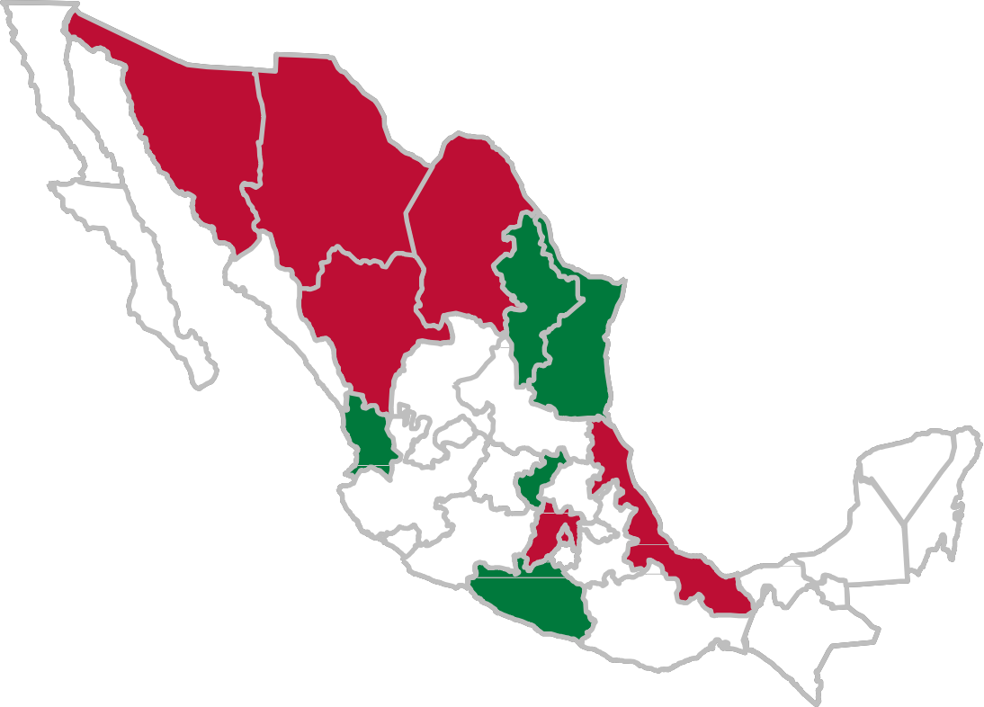
Cobertura del programa
Para 2015 el PAP operará en
las
32
Actualmente el programa
opera en:
entidades
federativas
del
país.
•
•
•
•
•
•
•
Sonora
Chihuahua
Coahuila Durango Veracruz
Estado de México
Distrito Federal
Próximamente operará,
además, en:
•
•
•
•
•
Nuevo León
Tamaulipas Querétaro Guerrero Nayarit
Y en las demás entidades

Slide 9
¿Cómo acceder a los apoyos?
1.
A través de las oficinas de la Dirección General de Productividad Laboral y Fomento de la Empleabilidad.
2.
Enviando
un
correo
a
productividadlaboral@stps.gob.mx
con
la
solicitud que
será
respondida
en
máximo
4
días
hábiles.
3.
A través de las Oficinas de Fomento Productivo ubicadas
en
la
Delegación
Federal
del
Trabajo en
las
entidades
federativas en las que actualmente opera el PAP .

Slide 10

LINEAMIENTOS DE OPERACIÓN
Los lineamientos fueron publicados en el diario oficial de la federación con los datos de publicación bajo el Tomo DCCXVIII, No. 4, México, D.F., el miércoles 3 de julio de 2013.
En el se especifican todas y cada una de la reglamentación para ingresar al programa así mismo los formatos y tiempos para su ingreso.

Slide 11

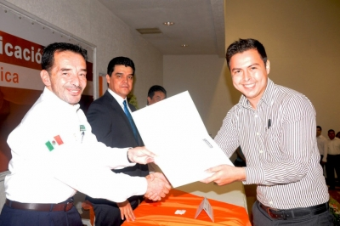
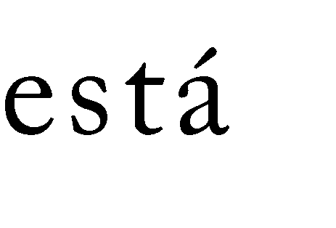


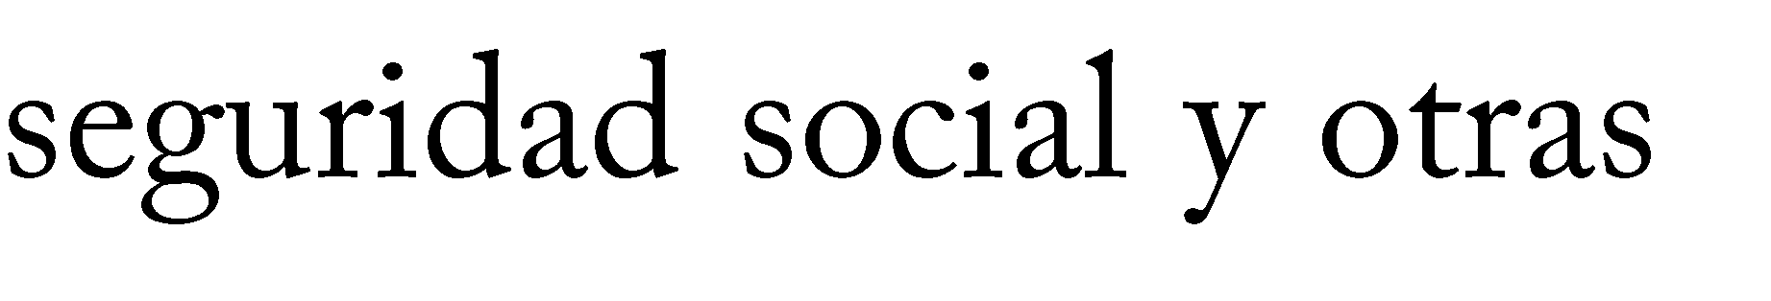
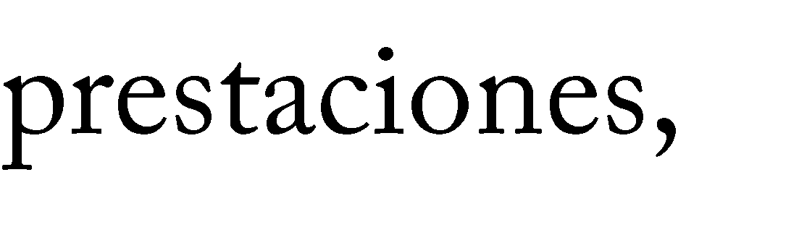








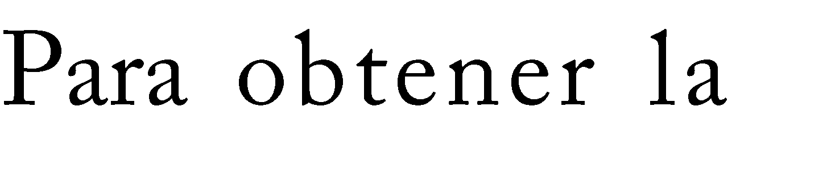
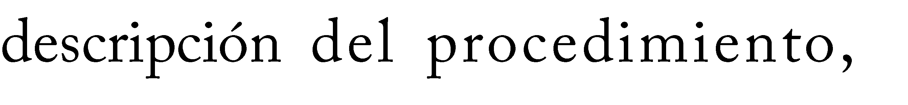



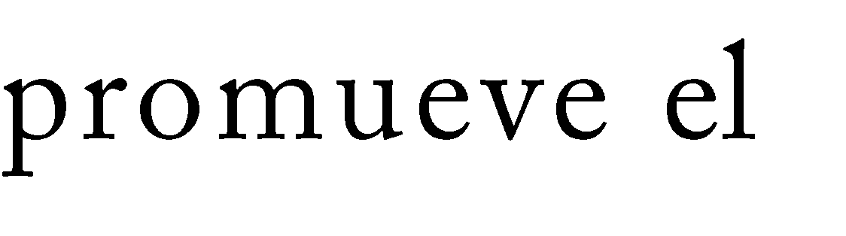


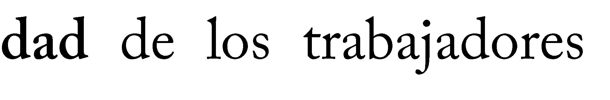
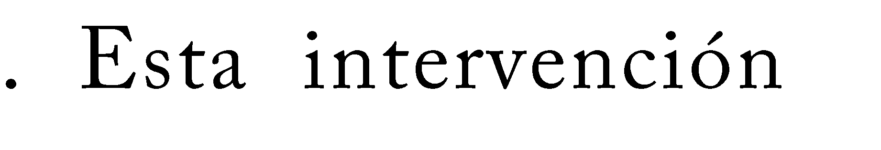















Slide 12





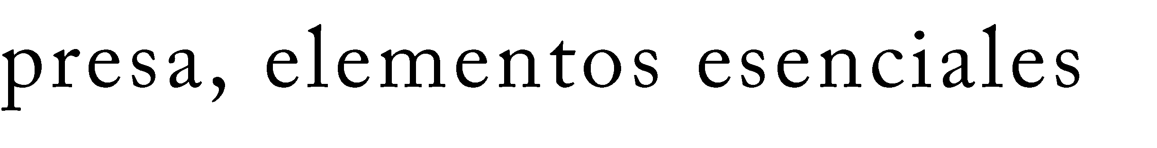

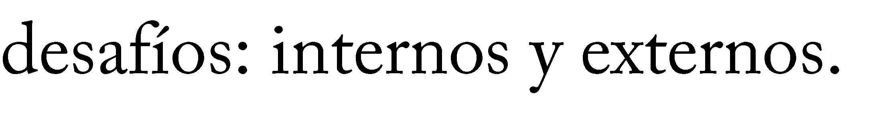

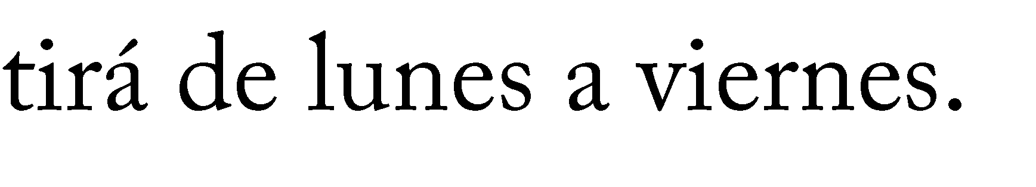
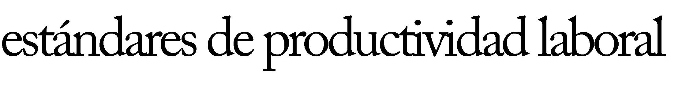

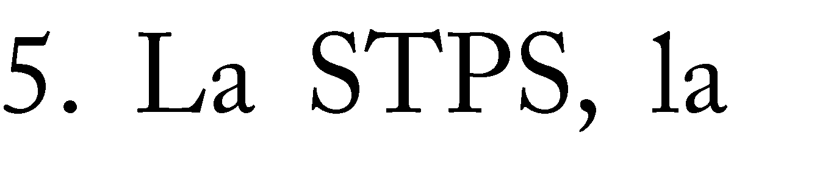

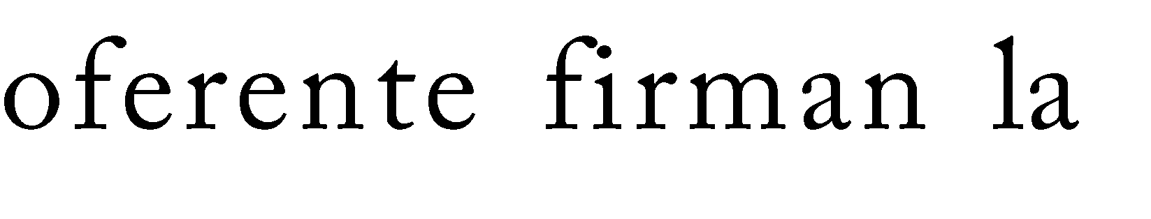



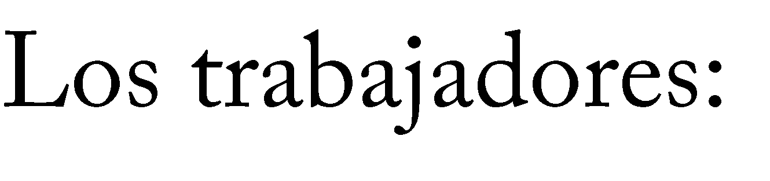


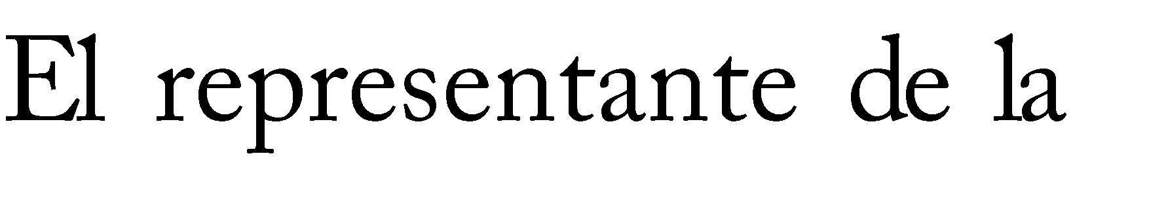

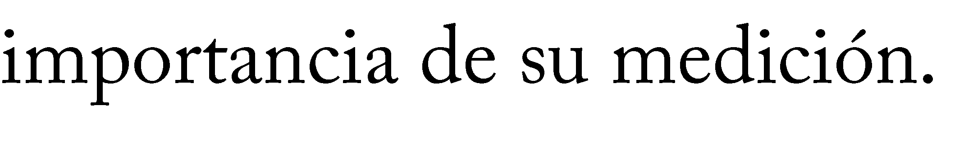




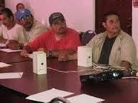
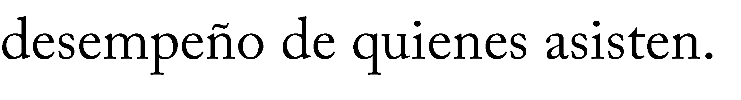







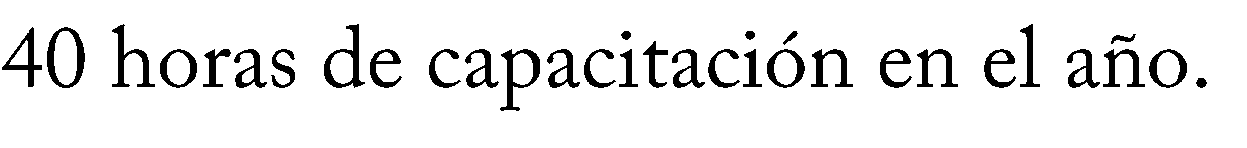
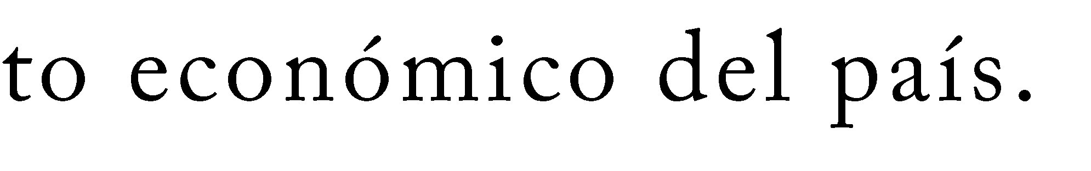





⇒
⇒
1.
⇒
⇒

Slide 13









¿Cómo se obtiene el
Apoyo?
¿A quién va dirigido la
Asistencia Técnico - Legal?
El representante de la empresa establece
contacto con la STPS para que un servidor público acuda a la misma y levante un Pre- Diagnóstico, con el fin de determinar el grado de maduración de la misma y su nivel de formalidad. La empresa entrega una carta dirigida a la STPS solicitando el apoyo de Asistencia Técnico - Legal.
En general, para cualquier tipo de empresa, ya
sea industrial, comercial o de servicios, que desee iniciar un proceso de mejora de la productividad laboral y, por ende, de la competitividad.
S I S T E M A D E G E S T I Ó N
P A R A L A
P R O D U C T I V I D A D LABORAL
El SIGPROL, se puede aplicar en todo tipo de
empresas u organizaciones.
La empresa selecciona al Consultor mediante
una terna de consultores validados por STPS.
Una vez que la empresa ha elegido al consultor,
se firma la Solicitud de Intervención (PAP-01) acompañada de un listado de los beneficiarios de la empresa o establecimiento que incluya la
CURP, el número de seguridad social en
el
la
D I R E C C I Ó N D E
F O M E N T O
IMSS de cada uno
percepción salarial.
de
los
participantes
y
A L A P R OD UCT IVI D AD
Av. Paseo de la Reforma #93, piso 11, Col.
La Secretaría del Trabajo y Previsión
Social
Asimismo, las microempresas deberán acreditar
Tabacalera, Delegación
México, Distrito Federal
Cuauhtémoc,
(STPS) ha desarrollado la metodología
denominada: Sistema de Gestión para la Productividad Laboral (SIGPROL) como parte de una estrategia de gestión de la productividad en las empresas y principalmente en las PyMES, a través del Programa de Apoyo para la Productividad.
el
el
al menos un año de permanencia en
mercado dentro del giro o actividad para cual fueron constituidas.
Sistema de Gestión para la Productividad
Laboral:
Tel. (55) 2000-5400, exts. 3221 y 3164
productividadlaboral@stps.gob.mx
Subsecretaría de Empleo y Productividad Laboral
Dirección General de Productividad Laboral y Fomento de la Empleabilidad
Dirección de Fomento a la Productividad
Lunes a viernes de 09:00 a 18:00 hrs.
www.stps.gob.mx

Slide 14
El SIGPROL
SISTEMA DE GESTIÓN PARA LA PRODUCTIVIDAD LABORAL
Es un proceso mediante el cual un consultor
identifica las oportunidades de mejora de las actividades productivas que desarrollan los trabajadores con el propósito de realizar acciones que permitan aplicar dichas mejoras. También orientar a los beneficiarios sobre los derechos y obligaciones que en materia de productividad prevé el Capítulo III Bis de la Ley Federal del Trabajo.
El apoyo se desarrollará en una intervención no mayor a tres meses, en un máximo de 40 horas y un costo
por hora de $625.00 más I.V.A., en donde el 80% será cubierto por la STPS y el 20% restante
empresa.
por
la
El Consultor trabajará la Metodología SIGPROL de la siguiente manera:
28 horas (70%), cuando menos, para actividades con el patrón y los trabajadores beneficiarios;
10 horas (25%) para trabajo de gabinete; y
2 horas (5%) para la orientación sobre los derechos y obligaciones en materia de productividad.
El trabajo específico del consultor consiste en
aplicar en las empresas la metodología SIGPROL, la cual está sustentada en seis principios básicos: diseño de mejoras adaptadas a situaciones locales, sectoriales o regionales; enfatizar la obtención de resultados concretos; vincularse con otros objetivos de la empresa; promover el aprendizaje mediante la práctica; documentar el intercambio de experiencias; y promover la participación de los trabajadores.
La Asistencia Técnica se desarrollará conforme al Calendario SIGPROL:
Tiempo Actividad | Semana
 | 1 | 2 | 3 | 4 | 5 | 6 | 7 | 8 | 9 | 10 | 11 | 12
Taller de mapeo de 1er nivel
Diagnóstico
Taller de mapeo de 2do nivel
Talleres de Implementación
1
2
3
4
5
6
7
8
Taller de orientación legal
Transferencia del SIGPROL
Trabajo de gabinete
Informe Final de Resultados
¿Cuáles son los Beneficios del
SIGPROL?
Aumentar la productividad de los trabajadores
mediante la aplicación de la metodología SIGPROL, determinando un área en la empresa en la que se identifique un problema-causa- efecto-solución de:
✦
ALTO IMPACTO
✦
BAJO COSTO
✦
RÁPIDA IMPLEMENTACIÓN

Slide 15

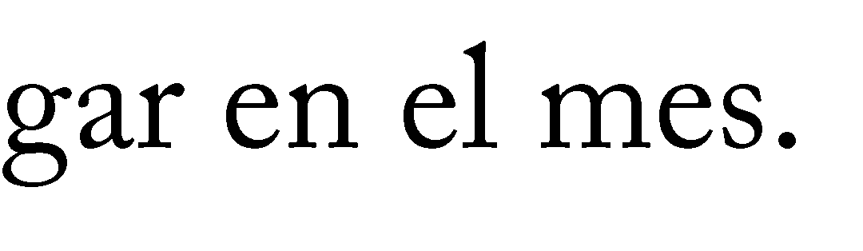
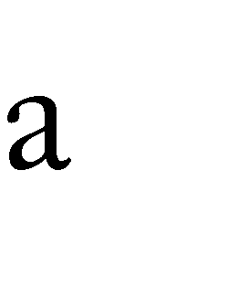

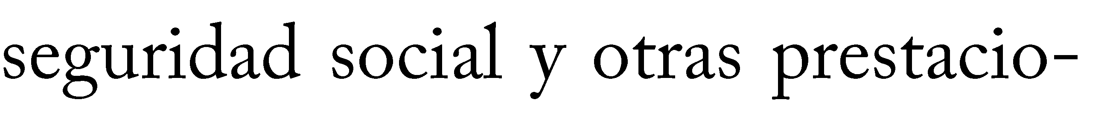
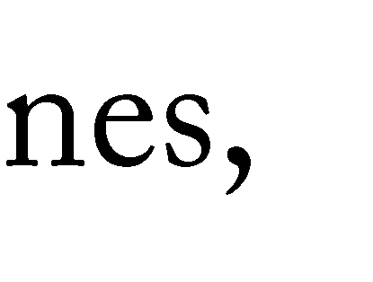








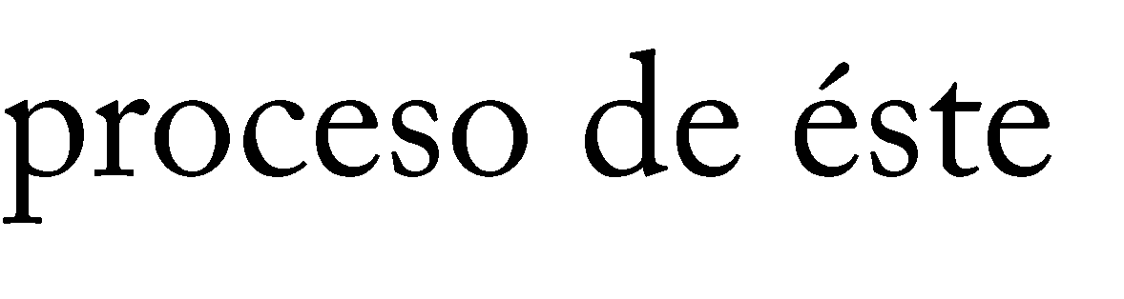

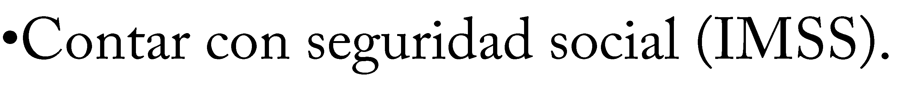

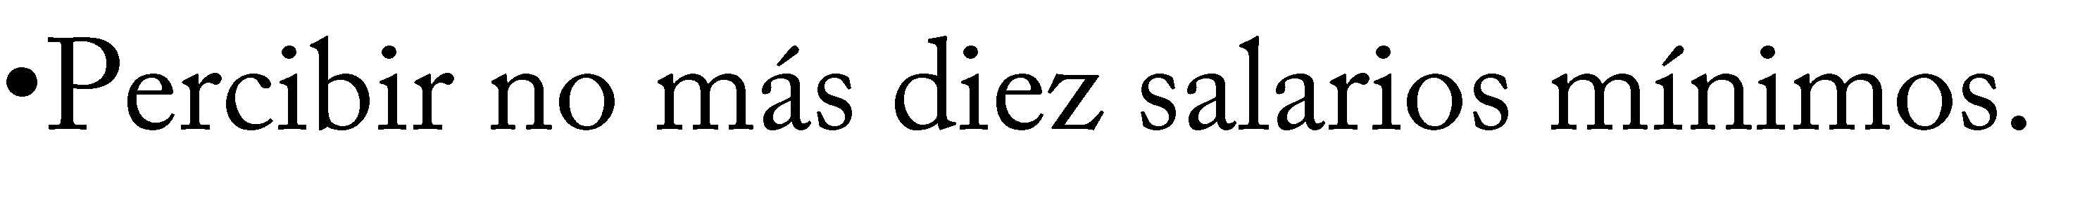



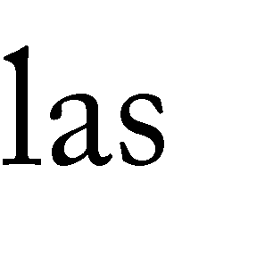
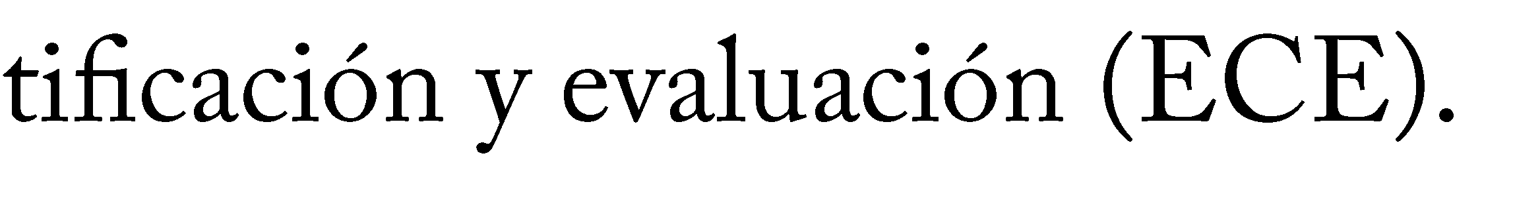


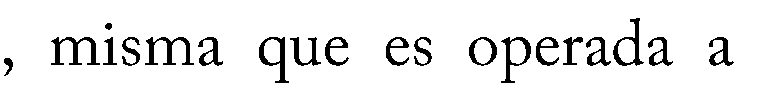




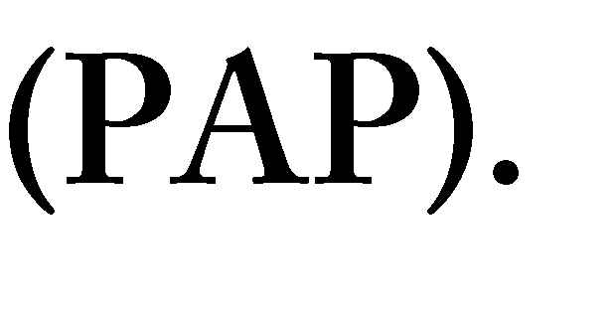





Slide 16
El programa de Apoyo para la productividad es el mecanismo a través del cual la secretaria del Trabajo y previsión Social, Apoya a los trabajadores y empresas para que incrementen la productividad en los centros de trabajo y, con ello, estén en posibilidades de democratizarla y cumplir, plenamente, con la normatividad que establece la ley Federal del Trabajo .
Objetivo: contribuir a que los trabajadores adquieran conocimientos, desarrollen o fortalezcan habilidades y adopten actitudes positivas, que son esenciales para el optimo desempeño de su trabajo.
Población objetivo: trabajadores formales cuya percepción salarial no exceda los 10 salarios mínimos generales vigentes.
Componentes: cursos de productividad y empleabilidad; asistencia técnico legal en materia de productividad; cursos de capacitación específica por competencias y estímulos a la certificación de competencias laborales.
Presupuesto: $5,374,000.00, incluyendo las adecuaciones presupuestarias por 3 millones de pesos autorizada en mayo y de 2 millones de pesos autorizada en noviembre de 2013, del cual se ejercieron $5,292,363.00.

Slide 17

Programa
de Apoyo para la Productividad
Tipo de estímulo a la
productividad
Meta 2013 en
número de
trabajadores
Logro
enero-diciembre
2013
% de avance con
respecto a la meta
1. | Cursos | de | 7,010 | 11,974 | 70% superior
 | Productividad Empleabilidad | y
2. | Asistencia | Técnico- | 175 | 483 | 176% superior
legal
en
Materia
de
Productividad
3.
Capacitación
Específica
Competencias
1,607
1,727
7% superior
por
4.
Estímulos
Certificación Competencias
Laborales
a
la
de
422
1,560
269% superior
TOTAL
9,214
15,744
70% superior

Slide 18
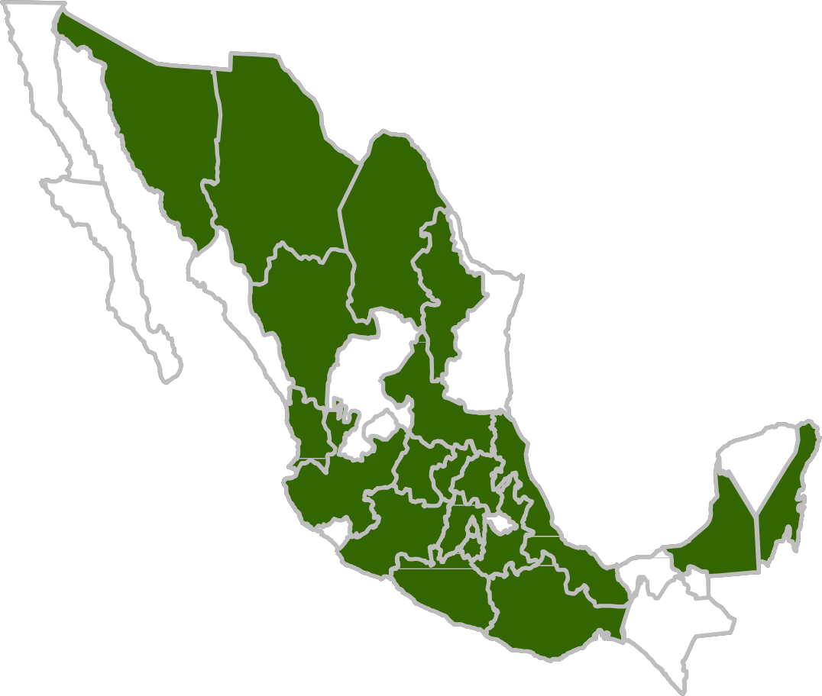
Programa de Apoyo para la Productividad
•
Cobertura en 21 entidades
federativas, 14 más respecto a 2012:
Entidad
Federativa
Trabajadores
Beneficiados
Campeche Chihuahua | 18 230
Coahuila | 3,397
Distrito Federal | 2,848
Durango | 1,070
Guanajuato | 13
Guerrero | 45
Hidalgo | 100
Jalisco | 95
México | 1,897
Michoacán | 5
Morelos | 79
Nayarit | 760
Nuevo León | 23
Oaxaca | 8
Puebla | 2
Querétaro | 58
Quintana Roo | 459
San Lui Potosí | 13
Sonora | 530
Veracruz | 4,094
Total general | 15,744

Slide 19


Datos
sobre la operación del PAP 2013
•
A
través
del
PAP,
fueron
apoyados
•
El 66% de los apoyos del Programa
focalizaron a MIPYMES:
se
trabajadores de 451 empresas de todos los
sectores de actividad económica:
Tamaño
de empresas
48
empresas,
104
empresas,
Empresas por sector
sin dato,
11%
112
Grandes,
23%
empresas,
Pequeñas,
25%
3 empresas,
Agropecuario, 1%
106
empresas, Comercio, 23%
176
empresas, Servicios, 39%
123
empresas, Medianas, 27%
64
empresas, Micro, 14%
166
empresas, Industria, 37%

Slide 20
Datos sobre la operación del PAP 2013
•
El 45% de los trabajadores beneficiados contó con estudios máximos de secundaria.
5,616
3,387
3,289
1,817
1,224
301
110
Ninguno
Primaria
Secundaria
Preparatoria
Carrera Tecnica
Profesional
Posgrado

Slide 21
Datos sobre la operación del PAP 2013
•
El 62% de los trabajadores beneficiados percibió un ingreso máximo de 3 SMG.
5,357
3,921
3,736
2,176
554
Sin Respuesta
1 a 2 SM
Más de 2 a 3 SM
Más de 3 a 5 SM
Más de 5 a 10 SM

Slide 22

Datos
sobre
la operación del PAP 2013
•
El
35%
de
a
los
apoyos
fueron
•
El
99%
de los
apoyos
fueron
destinados
hombres:
mujeres
y
el
65%
a
canalizados a obreros y empleados
que
son
quienes
requieren
mayor
capacitación:
5,472
Mujeres,
35%
9,163
3,633
10,272
2,052
Hombres,
65%
731
165
Sin Respuesta Obrero General
Obrero
Especializado
Empleado
Directivo

Slide 23
Conclusión :
Puede decirse que la evaluación en el ámbito de la administración pública federal de México está ganando terreno. De los primeros esfuerzos que buscaban alguna medición para juzgar las acciones, pasando por la creación de un sistema de indicadores, se está llegando a sistemas más consolidados y que vienen mostrando su utilidad para ir mejorando la actuación y lograr mejores resultados.
Deberá seguirse trabajando para mejorar y ampliar la evaluación por agentes externos. Éstas deberán ser verdaderas evaluaciones, cuidando no caer en las pseudo-evaluaciones y considerar aspectos que relativizan los resultados, particularmente los elementos contextuales. En este sentido es conveniente trabajar para conformar metodologías sólidas y bajo un mercado amplio de expertos evaluadores para garantizar el buen ejercicio evaluatorio.

Slide 24
Será necesario continuar trabajando para crear una nueva cultura de evaluación. Donde mayormente se presenta estos retos es en la evaluación del desempeño. Aquí deberá darse un giro para constituir un sistema constructivista que ponga el énfasis en el aprendizaje, en la participación y en la negociación.
Pudimos apreciar que sí se usan los sistemas para una retroalimentación a las áreas responsables, aunque varios de los métodos de evaluación todavía guardan la característica de ser aspectos de vigilancia o control no necesariamente de desempeño.
Para este programa en especifico ha resultado ser muy útil el sistema de seguimiento de metas, pues el objetivo primordial se cumple en lo importante, y la información que cada unidad incorpora al sistema le permite estar plenamente informado de si se logrará el resultado, de los problemas y/o obstáculos que se están presentando y de las áreas a las que debe apoyarse para incidir en la política en cuestión.

